Slide 1


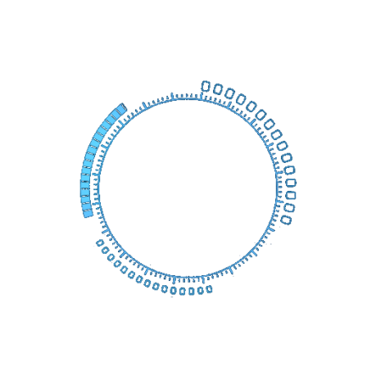

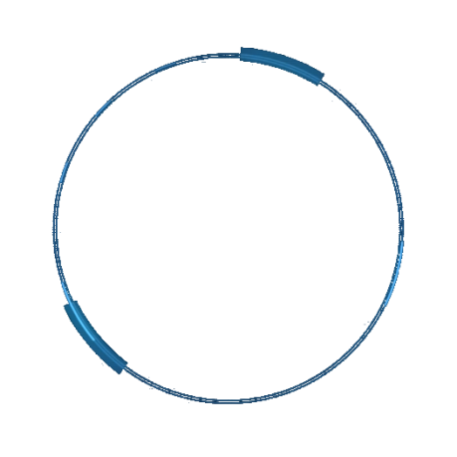

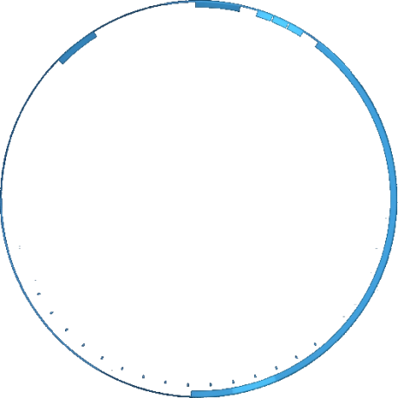


电子图书馆网站
延时符

Slide 2
目录
Contents
项目功能
实现方法
工程规范
项目亮点
02
延时符

Slide 3
项目功能
01
检索
借阅
02
！
读者功能
03
续借
04
归还
03
延时符

Slide 4
项目功能
01
入库
出库
02
！
管理员功能
03
检索
04
延时符

Slide 5
实现方法
JSP
JDBC
01
02
03
04
05
MySQL
Web前端
TOMCAT
05
延时符

Slide 6

实现方法
TOMCAT
该项目以Tomcat为Web服务器。Tomcat服务器是Apache Group Jakarta小组开发的一个免费服务器软件，适合于嵌入Apache中使用。Tomcat服务器的兼容性很好，如WebLogic服务器采用其为Web服务器引擎，Jbuilder将其作为标准的测试服务器，Sun公司也将其作为JSP技术应用的示例服务器。
06
延时符

Slide 7
实现方法
MySQL
本项目以MySQL为后台数据库。MySQL是一个多用户、多线程的SQL数据库，是一个客户机/服务器结构的应用，它由一个服务器守护程序mysqld和很多不同的客户程序和库组成。MySQL的快速和灵活性足以满足一个网站的信息管理工作。
07
延时符

Slide 8
实现方法
JSP
本项目使用JSP技术将数据库与web网页进行连接。JavaServer Pages 技术是一个纯Java平台的技术，它主要用来产生动态网页内容。在传统的网页HTML文件中加入Java程序片段和JSP标记，就构成了JSP网页。Web服务器接收到访问JSP网页的请求时，首先执行其中的程序片段，然后将执行结果以HTML格式返回给客户。JSP是基于Java Servlet以及整个Java体系的Web开发技术，利用这一技术可以建立先进、安全、快速和跨平台的动态网页。
08
延时符

Slide 9
实现方法
JDBC
JDBC由一组Java语言编写的类和接口组成，使用内嵌式的SQL，主要实现三方面的功能：建立与数据库的连接，执行SQL声明以及处理SQL执行结果。JDBC支持基本的SQL功能，使用它可方便地与不同的关系型数据库建立连接，进行相关操作，并无需再为不同的DBMS分别编写程序。
09
延时符

Slide 10
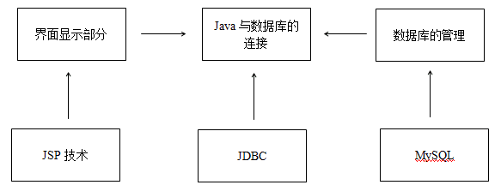
功能实现
10
延时符

Slide 11


工程规范
前后端分离
MVC
11
延时符

Slide 12
项目展示
图书馆主页
11
延时符

Slide 13
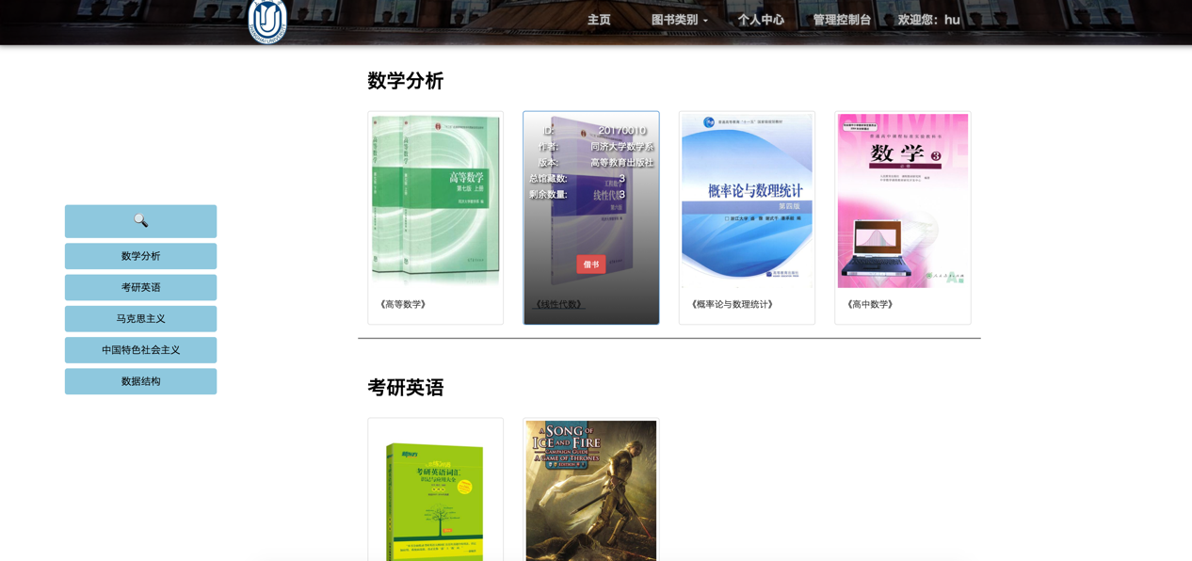
项目展示
点击导航栏“图书类型”
选择任意一种书籍类型
页面滚动到相应的展示区
书籍展示模块
11
延时符

Slide 14
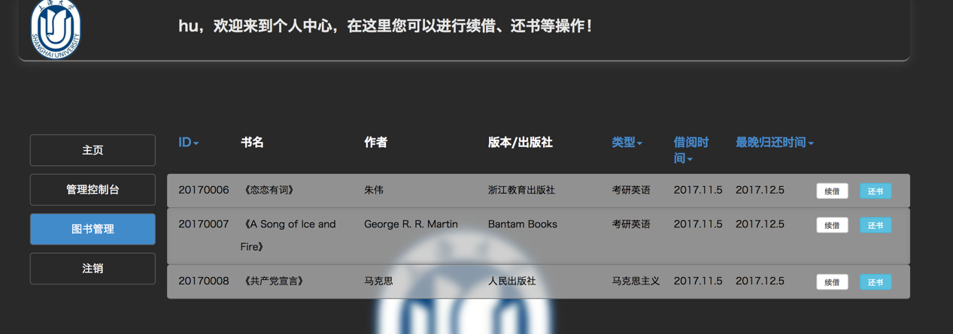
项目展示
点击网页表格蓝色字段可以对书籍进行排序
点击“续借”按钮可以续借30天
点击“还书”按钮可以进行还书操作
个人中心模块
11
延时符

Slide 15
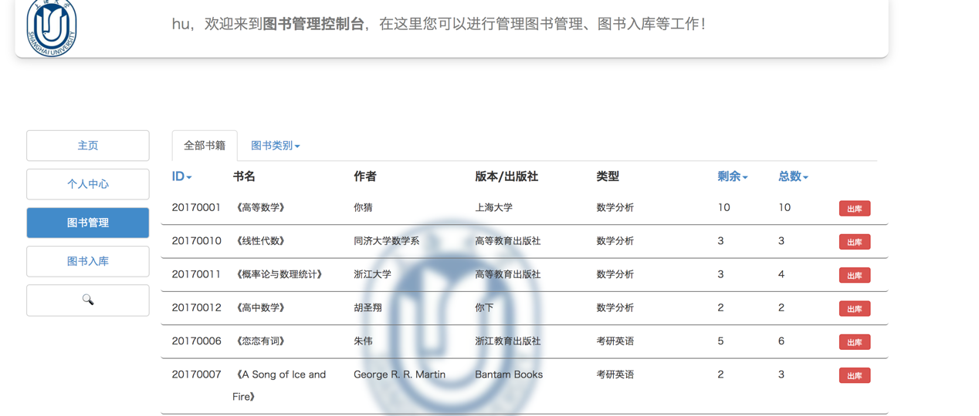
项目展示
点击导航栏蓝色字段可以对书籍进行排序
点击“图书类别”->选择任一类型可以分类查看书籍信息
点击“出库”可以出库图书
点击表格蓝色字段可以将书籍排序
点击“图书入库”按钮可以进入图书入库模块
管理控制台模块
11
延时符

Slide 16
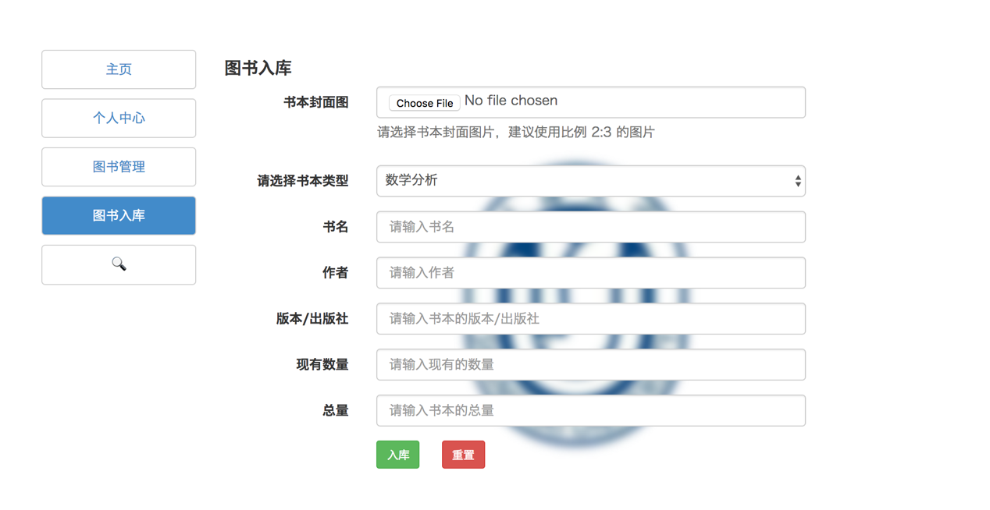
项目展示
图书入库模块
11
延时符

Slide 17
谢谢观看！
延时符

